Slide 1
UI Automation 2.0
UI自动化测试
宋研聪
Notes:
封面标题特殊字体为百度简综艺。可以自行下载使用或改为微软雅黑。
1

Slide 2
1
2
3
4
PART ONE
PART TWO
PART THREE
PART FOUR
Definition
Difference
Demo
Question

Slide 3
1
PART ONE
Definition
Definition

Slide 4
Definition
是可跨APP的Android的自动化测试框架
黑盒测试框架
Definition
不以坐标为主线,通过属性获取控件

Slide 5
2
PART TWO
Difference
Difference

Slide 6
Difference
UIAutomator1.0
输出Jar包，将jar包push到设备上，命令运行测试；log输出到终端控制中
使用Ant或者Maven构建
继承UiAutomatorTestCase类，测试方法名必须以test开头【junit3】
UIAutomator2.0
Difference
输出Apk，安装在android设备上，命令运行测试；log输出到Logcat中
使用Gradle构建
基于Junit测试运行器，用例不需要继承于父类，方法名不限制，使用Annotation(注解)指定测试类【junit4】
基于 Instrumentation， 可以获取应用Context，可以使用Android服务及接口
新增UiObject2、Until、By、BySelector等接口

Slide 7
3
PART THREE
Demo
Demo

Slide 8

Demo
安装
AndroidStudio
Demo

Slide 9
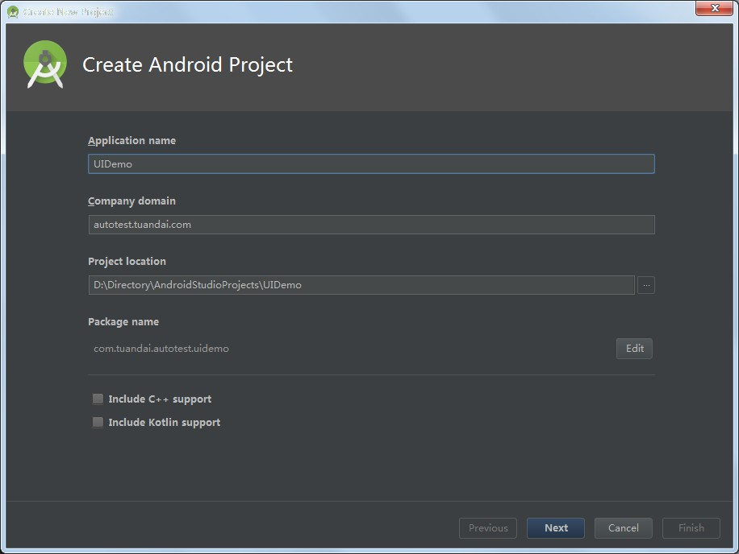
Project Create

Slide 10
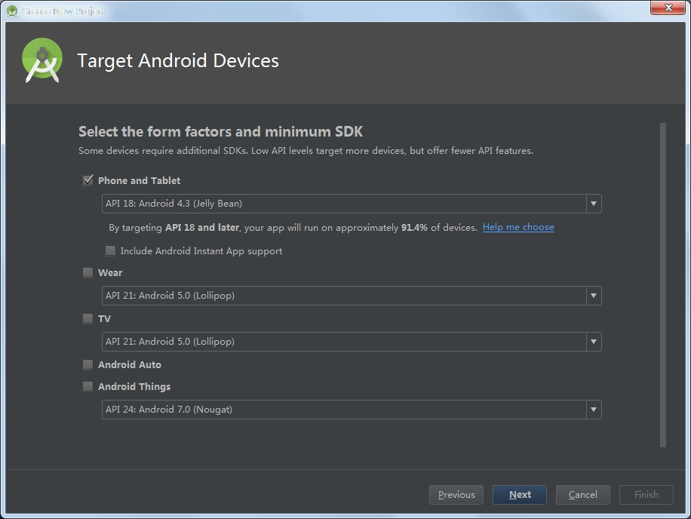
Project Create

Slide 11
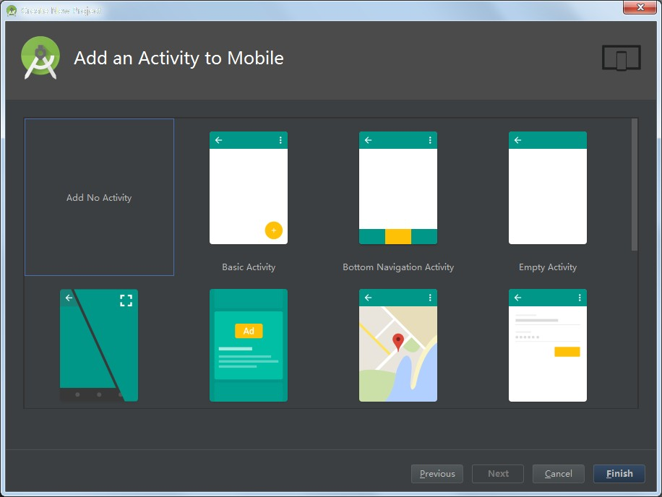
Project Create

Slide 12
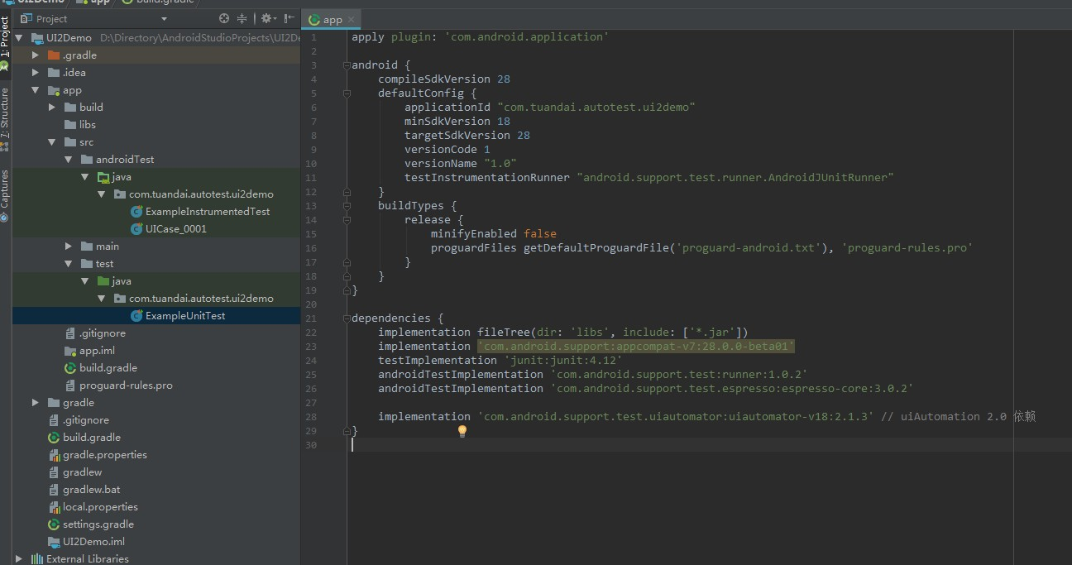
Project Create

Slide 13
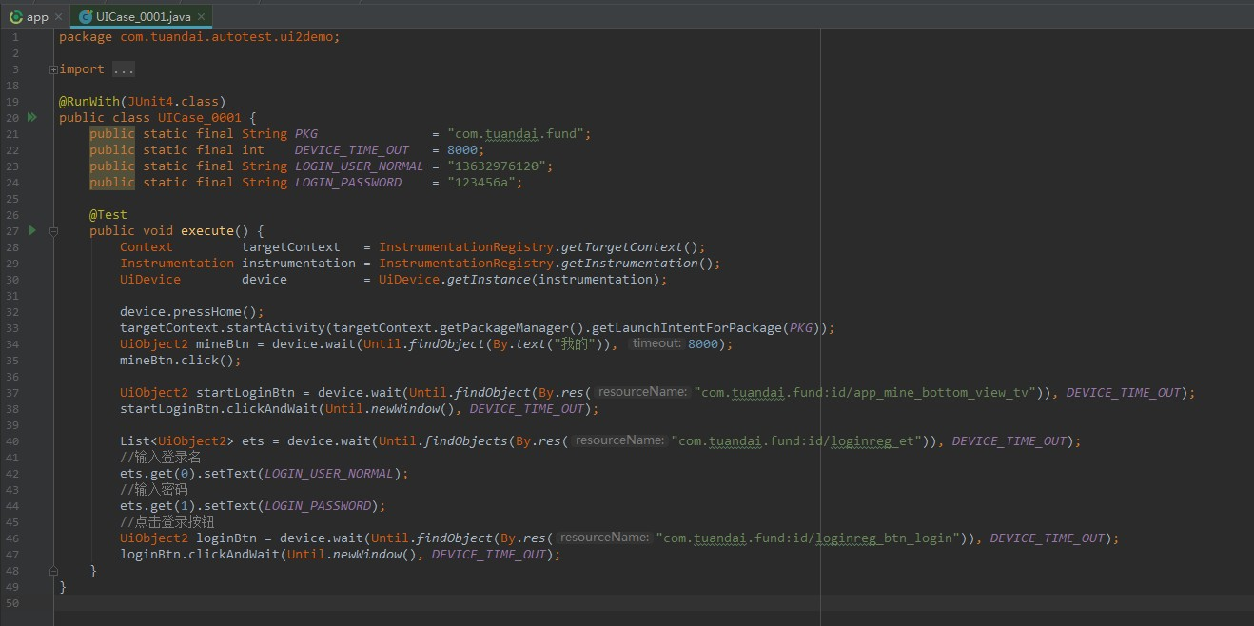
Project Create

Slide 14
Question
命令执行
adb shell am instrument -w -r -e debug false -e class 'com.tuandai.autotest.ui2demo.UICase_0001' com.tuandai.autotest.ui2demo.test/android.support.test.runner.AndroidJUnitRunner

Slide 15
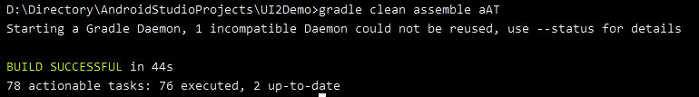
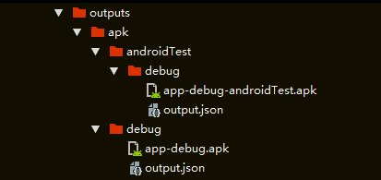
Question
打包脚本
gradle clean assemble aAT

Slide 16
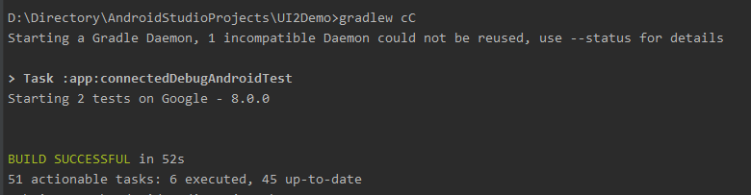
Question
用例集测试
gradlew cC

Slide 17
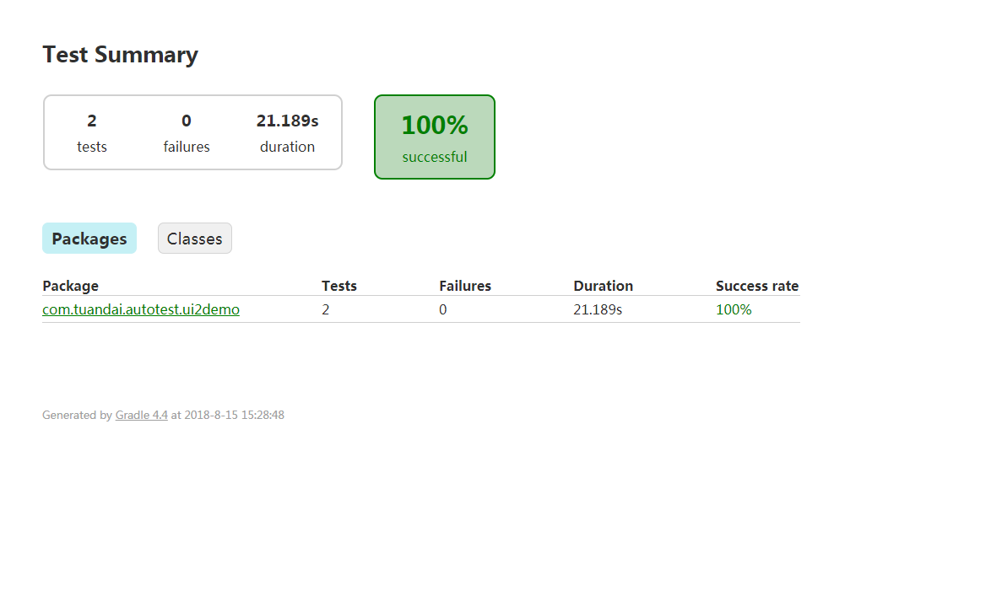
Question

Slide 18
Question
文档
https://developer.android.google.cn/reference/android/support/test/uiautomator/package-summary.html
https://blog.csdn.net/java18/article/details/53535928

Slide 19
4
PART FOUR
Question
Question
PPT模板下载：www.1ppt.com/moban/ 行业PPT模板：www.1ppt.com/hangye/
节日PPT模板：www.1ppt.com/jieri/ PPT素材下载：www.1ppt.com/sucai/
PPT背景图片：www.1ppt.com/beijing/ PPT图表下载：www.1ppt.com/tubiao/
优秀PPT下载：www.1ppt.com/xiazai/ PPT教程： www.1ppt.com/powerpoint/
Word教程： www.1ppt.com/word/ Excel教程：www.1ppt.com/excel/
资料下载：www.1ppt.com/ziliao/ PPT课件下载：www.1ppt.com/kejian/
范文下载：www.1ppt.com/fanwen/ 试卷下载：www.1ppt.com/shiti/
教案下载：www.1ppt.com/jiaoan/
字体下载：www.1ppt.com/ziti/

Slide 20
Question
疑问？
Question

Slide 21
THANK

